Slide 1
Nous allons apprendre…
les couleurs

Slide 2
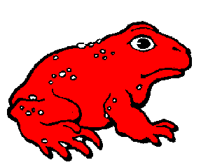
De quelle couleur est le chien?
De quelle couleur est la grenouille?
Le chien est rouge.
La grenouille est rouge.

Slide 3
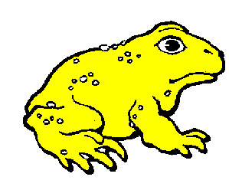
De quelle couleur est le chien?
De quelle couleur est la grenouille?
Le chien est jaune.
La grenouille est jaune.

Slide 4
De quelle couleur est le chien?
De quelle couleur est la grenouille?
Le chien est vert.
La grenouille est verte.

Slide 5
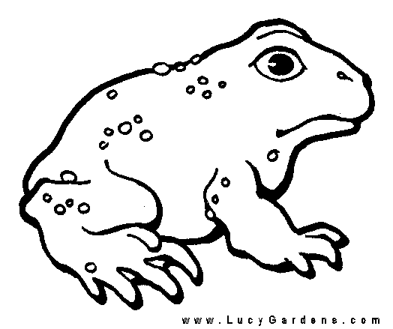
De quelle couleur est le chien?
De quelle couleur est la grenouille?
Le chien est blanc.
La grenouille est blanche.

Slide 6
rouge | rouge
bleu | bleue
noir | noire
jaune | jaune
vert | verte
blanc | blanche
Notes:
Some adjectives of colour have different endings. The ending often changes for a masculine or a feminine noun. If the adjective does not end in –e, then –e will usually be added to form the feminine form. If it already ends in –e, then there is no change. There are some exceptions, e.g. blanc → blanche, violet → violette

Slide 7
Quelle est la différence?
1
2
Numéro un est rouge mais numéro deux est jaune.
Qu’est-ce qu’il y a en commun?
1
2
Numéro un est un numéro et numéro deux est aussi un numéro. Les deux sont des numéros!
Notes:
Quelles différences y a-t-il? = What difference is there? Numéro un est rouge mais numéro deux est jaune. = Number 1 is red but number 2 is yellow
Qu’est-ce qu’il y a en commun ?= What do they have in common?
Numéro un est un numéro et numéro deux est un numero aussi. = Number 1 is a number and number 2 is a number too/as well. ¡Les deux sont des números! = Both (the two) are numbers! With these examples pupils are given prompts to use in the next 4 slides. Encourage them to use ‘Numéro un est…’ (number ½ is …), ‘et’ (and), ‘mais’ (but), aussi (too/also/as well).

Slide 8
Quelle est la différence?
Qu’est-ce qu’il y a en commun ?
1
2
Numéro un est marron mais numéro deux est jaune.
Numéro un est un chien et numéro deux est un chien aussi. Les deux sont des chiens.
marron =
Notes:
As previous slide. The colour brown is given as new vocabulary at the bottom of the slide (click on word to hear pronounced). Click to reveal suggested answers after question.

Slide 9
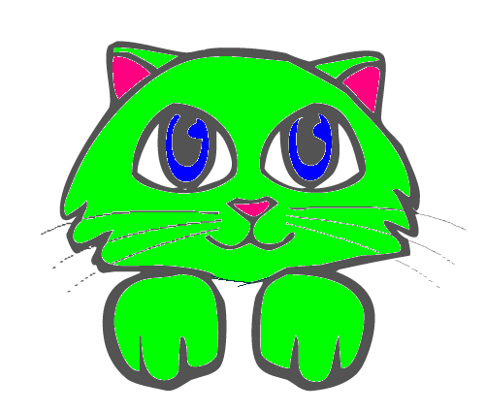
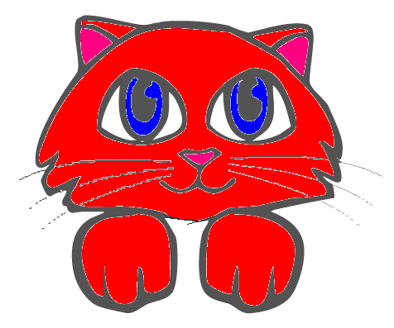
Quelle est la différence?
Qu’est-ce qu’il y a en commun?
1
2
Numéro un est vert mais numéro deux est rouge.
Numéro un est un chat et numéro deux est un chat aussi. Les deux sont des chats.
Notes:
As previous.

Slide 10
Quelle est la différence?
Qu’est-ce qu’il y a en commun ?
1
2
Numéro un est bleu mais numéro deux est blanc.
Numéro un est un oiseau et numéro deux est un oiseau aussi. Les deux sont des oiseaux.
Notes:
As previous.

Slide 11
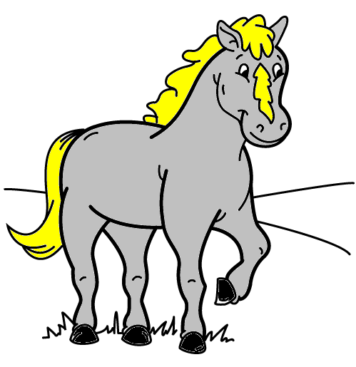
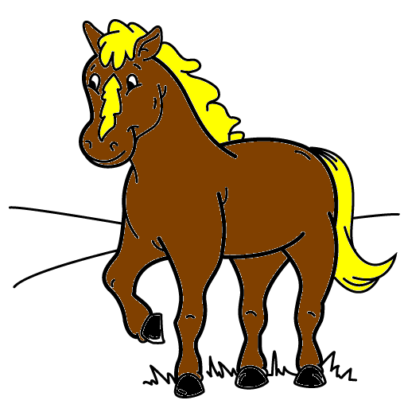
Quelle est la différence?
Qu’est-ce qu’il y a en commun ?
1
2
Numéro un est gris mais numéro deux est marron.
Numéro un est un cheval et numéro deux est un cheval aussi. Les deux sont des chevaux.
gris =

